Slide 1
портфолио «Учитель – это звучит гордо!»
Румянцева Ирина Ивановна учитель музыки высшей категории
МБОУ «СОШ №17» г.Череповец

Slide 3
Давайте познакомимся
Румянцева Ирина Ивановна
учитель музыки Высшая квалификационная категория Образование: высшее, ВГПУ, квалификация: учитель музыки Общий стаж: 22 лет Педагогический стаж: 22 лет Повышение квалификации: "Введение ФГОС ООО в деятельность образовательного учреждения«
Классное руководство: 9В класс

Slide 4
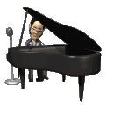
Любимая цитата Музыка - единственный всемирный язык, его не надо переводить, на нем душа говорит с душою Бертольд Авербах

Slide 5
Книги, которые сформировали мой внутренний мир
"Великие русские старцы"
"Золотой Святыни свет"
Произведения русских классиков.
Поэты серебряного века.

Slide 6
Мой взгляд на мир
Мир вокруг – только отражение нашего восприятия и наших мыслей. То, что мы видим, воспринимаем, оцениваем, во многом, определяется нашим взглядом на Мир и нашим отношением к нему

Slide 7
Мои достижения
Мои учащиеся принимают участие в региональных и муниципальных конкурсах.
В 2008г. учащиеся школы стали участниками городского конкурса литературно-музыкальных композиций, посвященных 70-летию О.А.Фокиной (II место).
В 2009-2010 учебном году стали участниками IX городского фестиваля-конкурса «Тебе, Россия, посвящаем» (3 коллектива детей), VIII городского фестиваля вокальной музыки «Связь времен» (2 коллектива детей), XI областных малых Дмитриевских чтений (I место).
Я являюсь автором многих песен, принимаю участие в конкурсах, стала победителем VI и VII (в 2011г) областного фестиваля авторской песни «Свет души», в номинации «Композитор» (диплом I степени).

Slide 8
Мои достижения
В 2012г. учащиеся школы стали победителями в городском конкурсе-фестивале песенно-танцевального творчества «Планета детства» (2 коллектива - дипломы I степени), ансамбль «Созвучие» стал победителем в конкурсе юнармейской песни XI и XII (в 2013г) городского фестиваля-конкурса «Тебе, Россия, посвящаем!» (диплом III степени).
В 2013г. учащиеся школы приняли участие в X городского фестиваля вокальной музыки «Связь времен» (диплом III степени), стали победителями конкурса школьных и студенческих театральных работ «Театрология», посвященного 150-летию со дня рождения К.С.Станиславского. За большую работу по эстетическому воспитанию учащихся награждена Благодарственным письмом (2007г) и Почетной грамотой образовательного учреждения (2012г)

Slide 9
О себе
Я работаю учителем музыки в муниципальном бюджетном общеобразовательном учреждении «Средняя общеобразовательная школа №17» с июня 2007 года.
Реализуя задачи обучения и воспитания, я развиваю у учащихся интерес к прекрасному, сформировываю их эстетические чувства.
Я грамотно планирую свою деятельность, осуществляю оптимальный отбор методов, средств и форм обучения. Обученность составляет 100%, качество знаний- 99%.
Как учитель я провожу большую внеклассную работу по предмету. Это внеклассные мероприятия, литературно-музыкальные композиции и конкурсы песен, Основная задача моей работы – это привитие детям и родителям любви к музыке, занятиям пением.

Slide 10
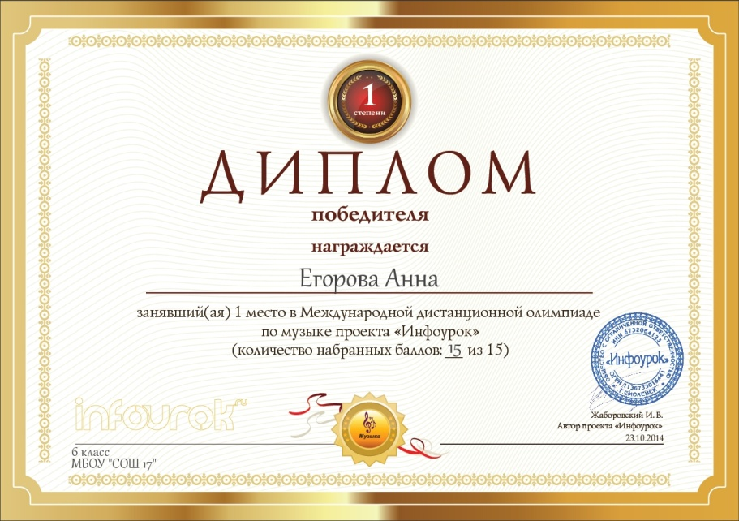
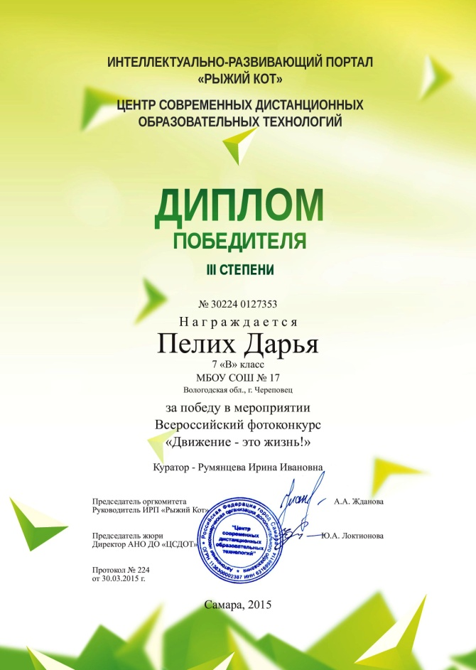
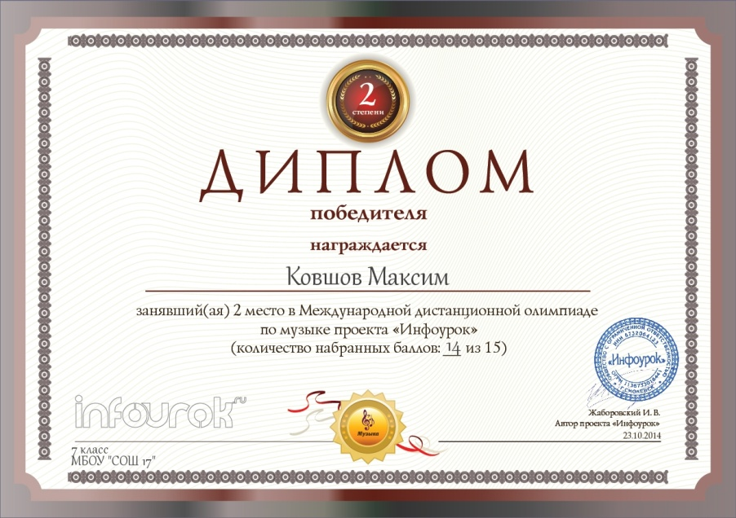
Я классный руководитель Наши победы

Slide 11
Я постоянно совершенствую свое педагогическое мастерство, в декабре 2013г. окончила курсы повышения квалификации по программе «Введение ФГОС основного общего образования в деятельность образовательного учреждения», активно принимаю участие в методической работе.
В 2011г. я стала участницей VI Всероссийской научно-практической конференции «Проблема фундаментальной подготовки специалистов в школе и ВУЗе в контексте современности».
Неоднократно выступала на школьной научно-практической конференции с презентацией опыта работы по темам «Формирование компетенций обучающихся на уроках музыки» (2012г) и «Задания творческого характера на уроках музыки» (2013г).
На протяжении нескольких лет я являюсь руководителем методического объединения учителей музыки, изобразительного искусства, трудового обучения.

Slide 12
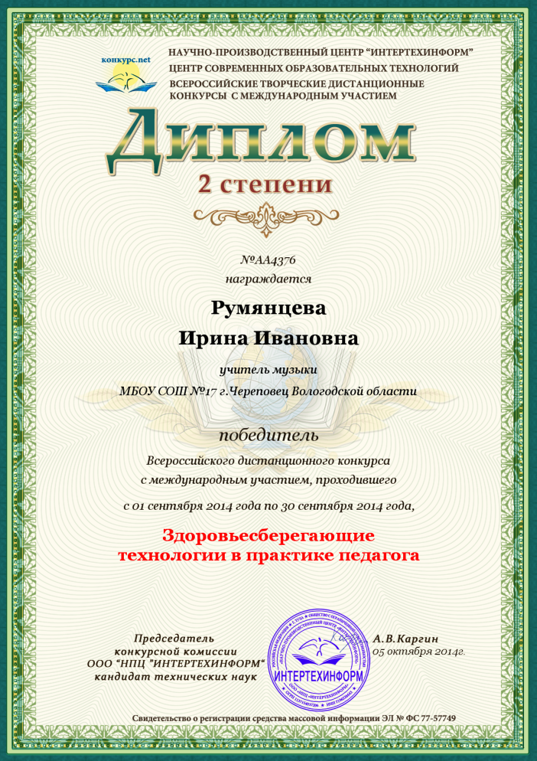
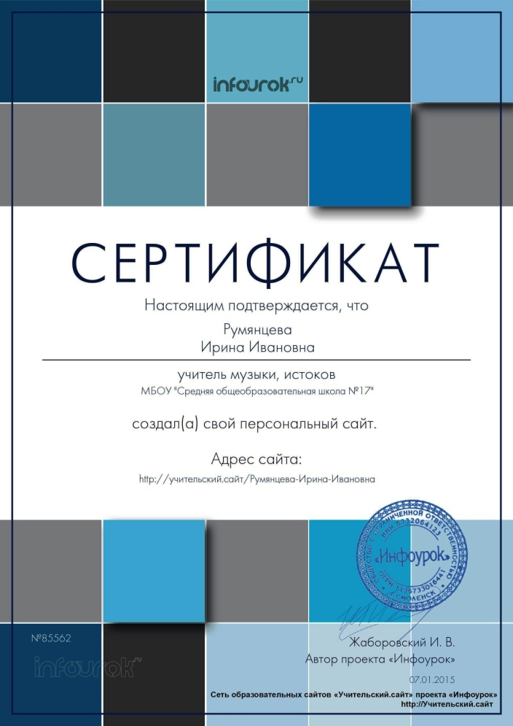
Мои достижения

Slide 13
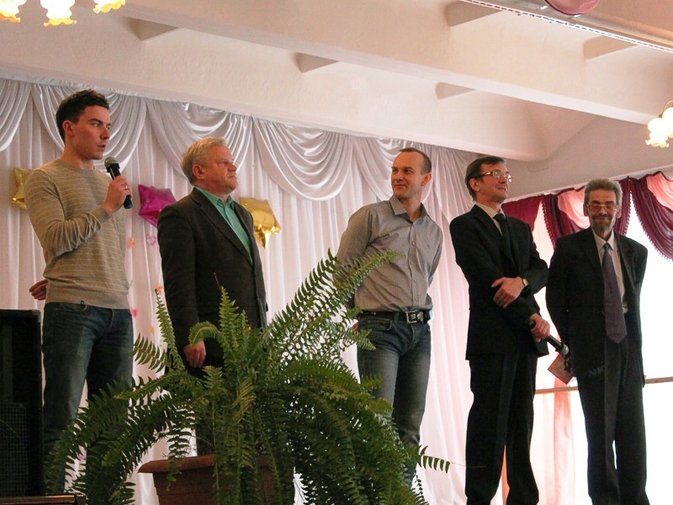
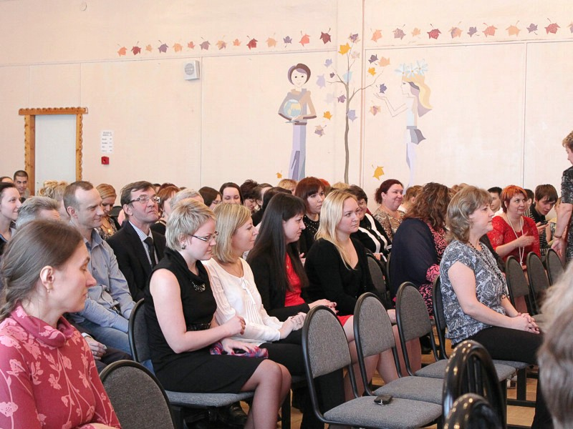
Мои коллеги

Slide 14
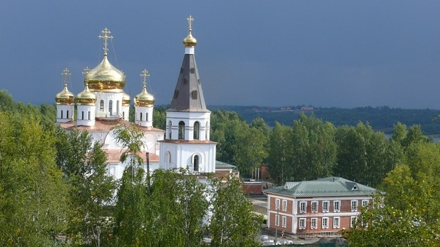
В кафедральном соборе

Slide 15
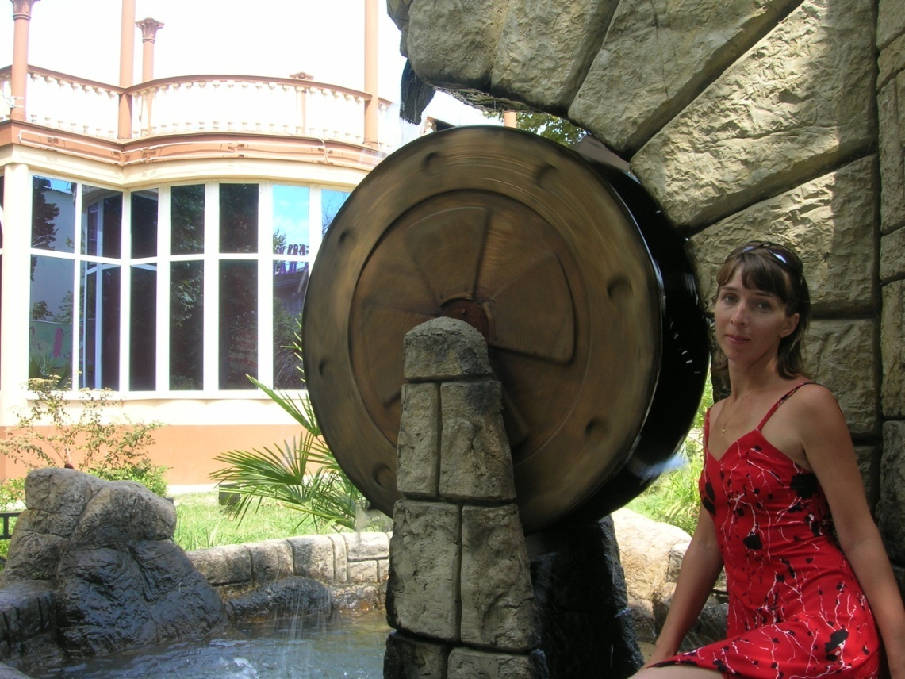
Люблю путешествовать

